Slide 1

Artificial Intelligence & Machine Learning
Basic Single-Variable Calculus (1)
Derivatives, Slope, Velocity, Rate of Change
Limits, Continuity, Trigonometric Limits
Derivatives of Products, Quotients, Sine, Cosine
Chain Rule, Higher Derivatives
Implicit differentiation, Inverses
Exponential and Log Logarithmic Differentiation, Hyperbolic Functions
Chris Ohk (utilForever@gmail.com)

Slide 2
Lecture 1
Derivatives, Slope, Velocity, and Rate of Change

Slide 3
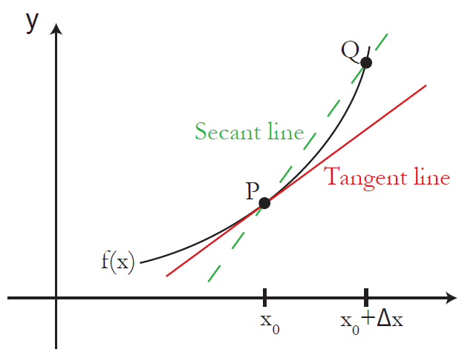
Geometric Viewpoint of Derivatives

Slide 4
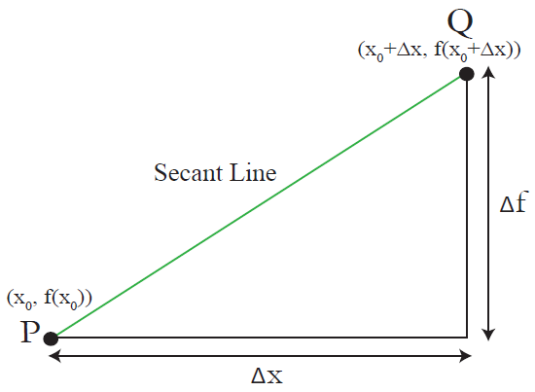

Geometric Definition of The Derivative
$Q→P$일 때 구분선(Secant Line) $\overline{PQ}$의 기울기의 극한
$$\lim_{∆x→0}{\frac{∆f}{∆x}}=\lim_{∆x→0}{\frac{f\left(x_{0}+∆x\right)−f(x_{0})}{∆x}}=f′(x_{0})$$

Slide 5
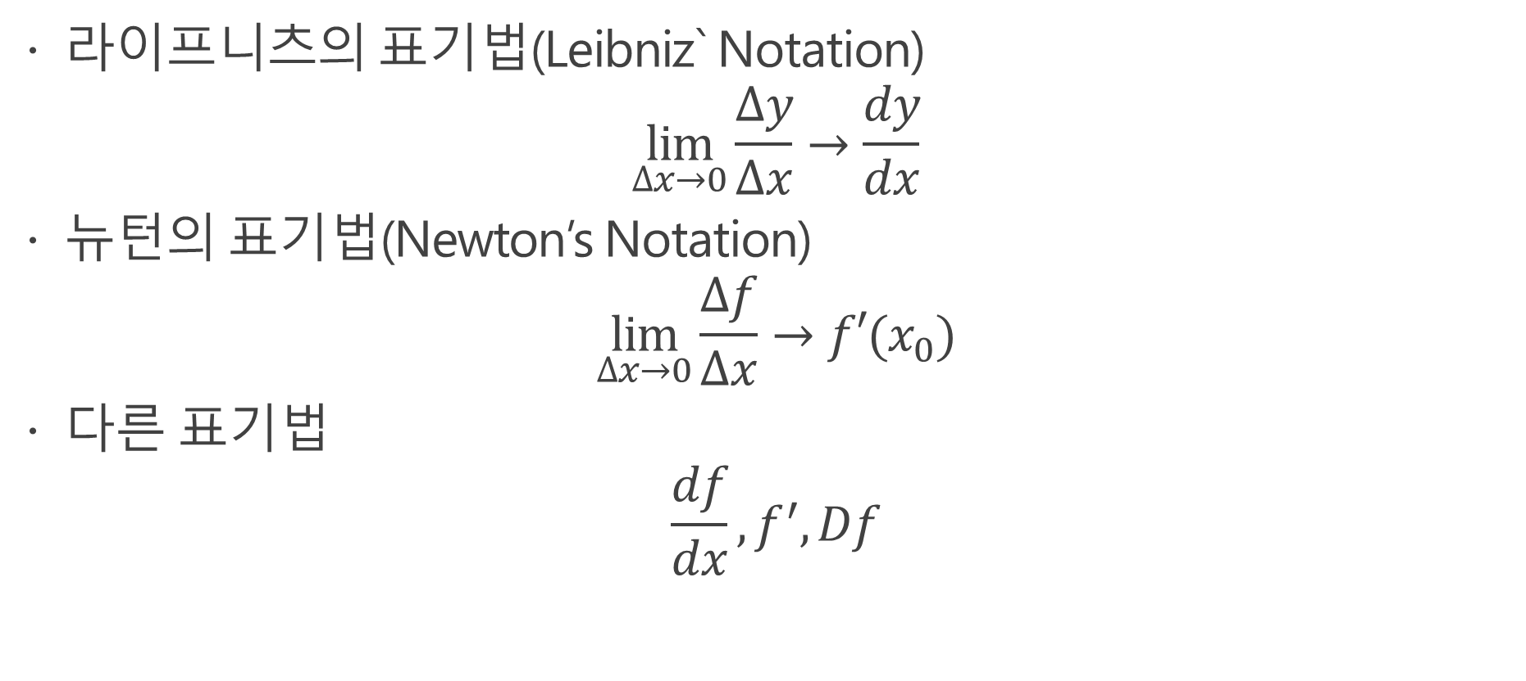
Notations
라이프니츠의 표기법(Leibniz` Notation)
$$\lim_{∆x→0}{\frac{∆y}{∆x}}→\frac{dy}{dx}$$
뉴턴의 표기법(Newton’s Notation)
$$\lim_{∆x→0}{\frac{∆f}{∆x}}→f′(x_{0})$$
다른 표기법
$$\frac{df}{dx}, f^{′}, Df$$

Slide 6

Derivatives: Examples
Example 1. $f\left(x\right)=\frac{1}{x}$
Example 2. $f\left(x\right)=x^{n} (where n=1, 2, 3,…)$

Slide 7
Lecture 2
Limits, Continuity, and Trigonometric Limits

Slide 8
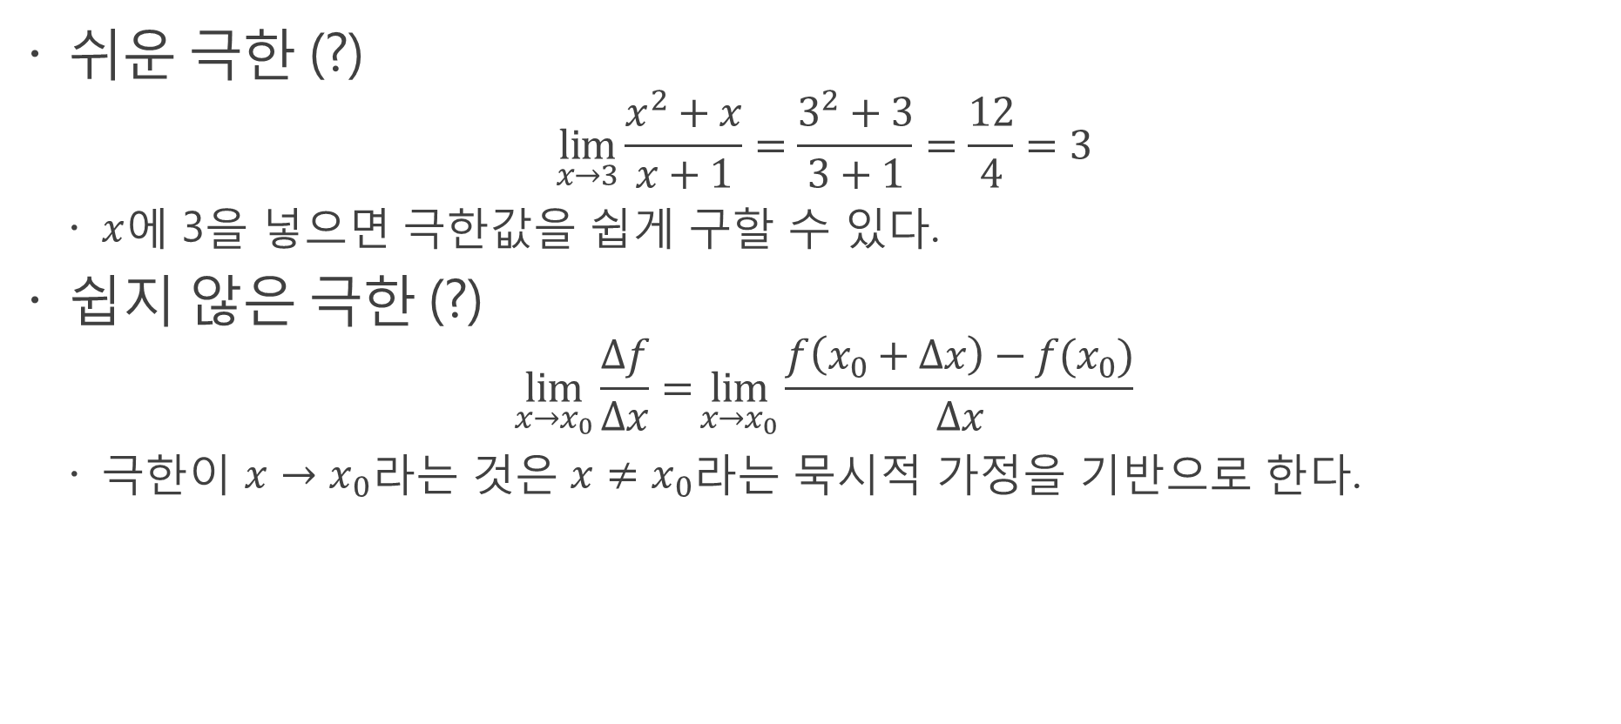
Easy Limits (?)
쉬운 극한 (?)
$$\lim_{x→3}{\frac{x^{2}+x}{x+1}=\frac{3^{2}+3}{3+1}=\frac{12}{4}=3}$$
$x$에 3을 넣으면 극한값을 쉽게 구할 수 있다.
쉽지 않은 극한 (?)
$$\lim_{x→x_{0}}{\frac{∆f}{∆x}=}\lim_{x→x_{0}}{\frac{f\left(x_{0}+∆x\right)−f(x_{0})}{∆x}}$$
극한이 $x→x_{0}$라는 것은 $x≠x_{0}$라는 묵시적 가정을 기반으로 한다.

Slide 9
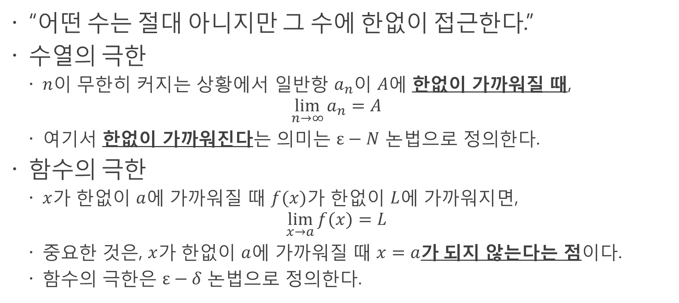
Definition of Limit
“어떤 수는 절대 아니지만 그 수에 한없이 접근한다.”
수열의 극한
$n$이 무한히 커지는 상황에서 일반항 $a_{n}$이 $A$에 한없이 가까워질 때, $\lim_{n→∞}{a_{n}}=A$
여기서 한없이 가까워진다는 의미는 $ε−N$ 논법으로 정의한다.
함수의 극한
$x$가 한없이 $a$에 가까워질 때 $f(x)$가 한없이 $L$에 가까워지면, $\lim_{x→a}{f(x)}=L$
중요한 것은, $x$가 한없이 $a$에 가까워질 때 $x=a$가 되지 않는다는 점이다.
함수의 극한은 $ε−δ$ 논법으로 정의한다.

Slide 10
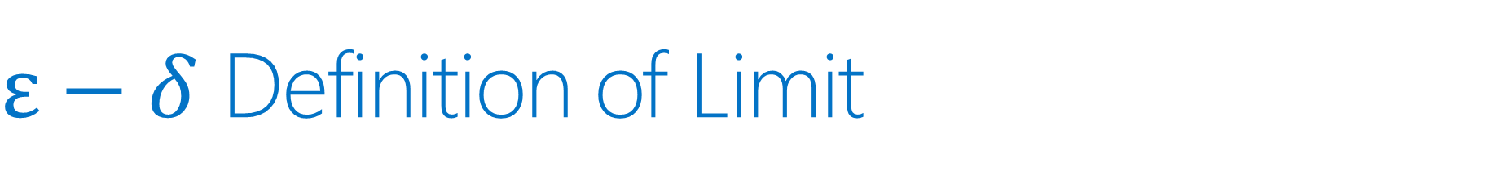
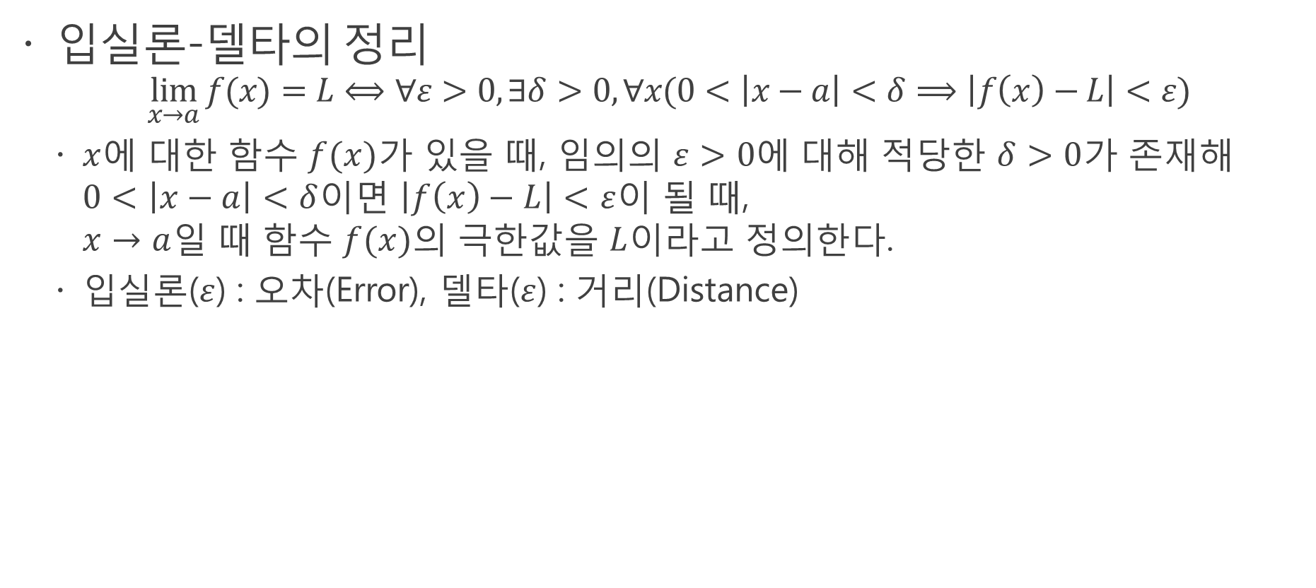
$ε−δ$ Definition of Limit
입실론-델타의 정리
$$\lim_{x→a}{f(x)}=L⟺∀ε>0, ∃δ>0, ∀x(0<\left|x−a\right|<δ⟹\left|f\left(x\right)−L\right|<ε)$$
$x$에 대한 함수 $f(x)$가 있을 때, 임의의 $ε>0$에 대해 적당한 $δ>0$가 존재해 $0<\left|x−a\right|<δ$이면 $\left|f\left(x\right)−L\right|<ε$이 될 때, $x→a$일 때 함수 $f(x)$의 극한값을 $L$이라고 정의한다.
입실론($ε$) : 오차(Error), 델타($ε$) : 거리(Distance)

Slide 11
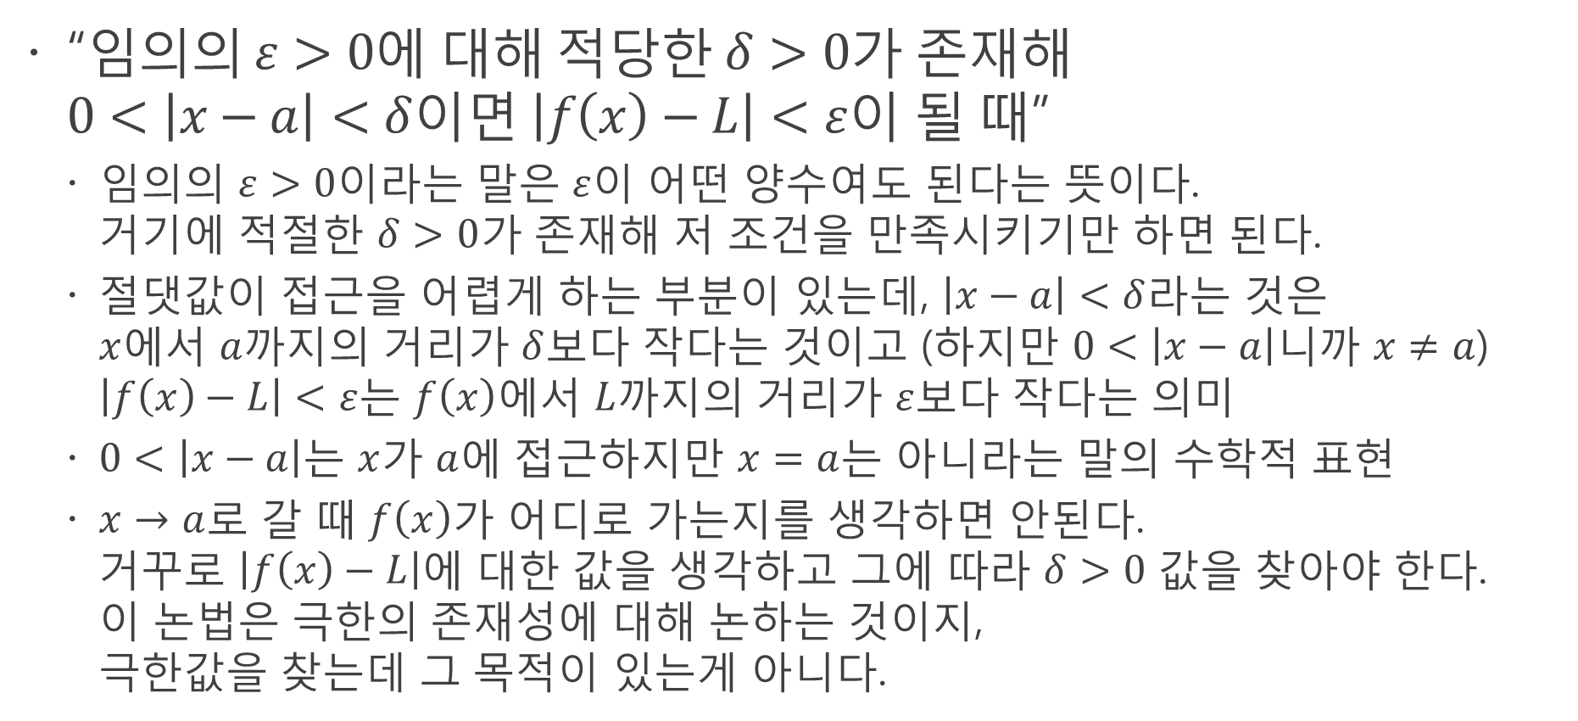
$ε−δ$ Definition of Limit
“임의의 $ε>0$에 대해 적당한 $δ>0$가 존재해 $0<\left|x−a\right|<δ$이면 $\left|f\left(x\right)−L\right|<ε$이 될 때”
임의의 $ε>0$이라는 말은 $ε$이 어떤 양수여도 된다는 뜻이다. 거기에 적절한 $δ>0$가 존재해 저 조건을 만족시키기만 하면 된다.
절댓값이 접근을 어렵게 하는 부분이 있는데, $\left|x−a\right|<δ$라는 것은 $x$에서 $a$까지의 거리가 $δ$보다 작다는 것이고 (하지만 $0<\left|x−a\right|$니까 $x≠a$) $\left|f\left(x\right)−L\right|<ε$는 $f\left(x\right)$에서 $L$까지의 거리가 $ε$보다 작다는 의미
$0<\left|x−a\right|$는 $x$가 $a$에 접근하지만 $x=a$는 아니라는 말의 수학적 표현
$x→a$로 갈 때 $f\left(x\right)$가 어디로 가는지를 생각하면 안된다. 거꾸로 $\left|f\left(x\right)−L\right|$에 대한 값을 생각하고 그에 따라 $δ>0$ 값을 찾아야 한다. 이 논법은 극한의 존재성에 대해 논하는 것이지, 극한값을 찾는데 그 목적이 있는게 아니다.

Slide 12
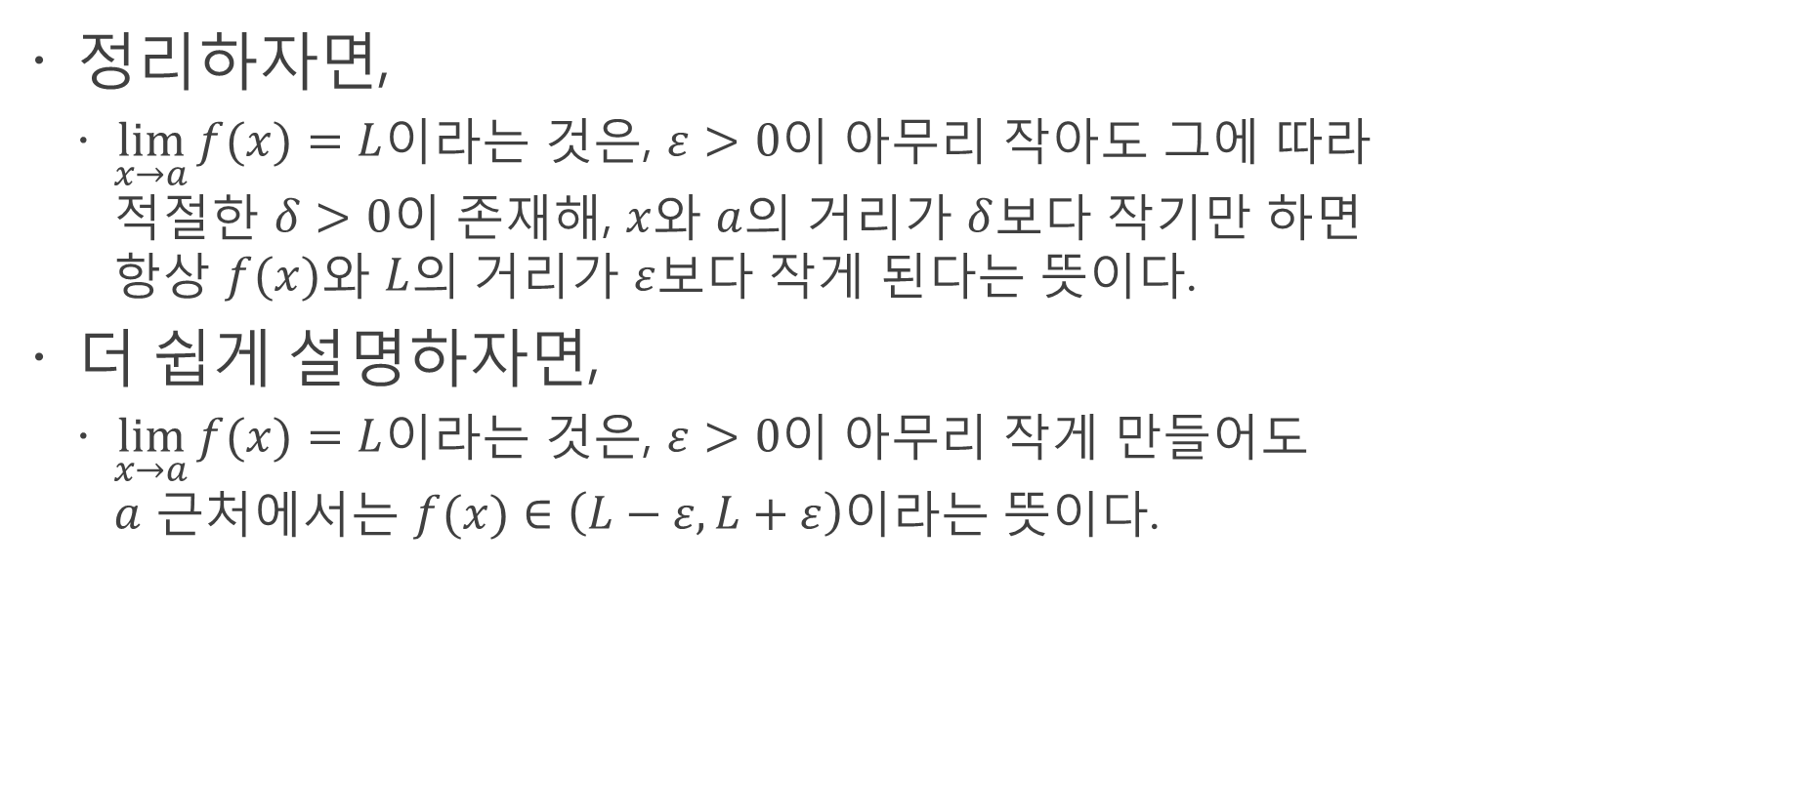
$ε−δ$ Definition of Limit
정리하자면,
$\lim_{x→a}{f(x)}=L$이라는 것은, $ε>0$이 아무리 작아도 그에 따라 적절한 $δ>0$이 존재해, $x$와 $a$의 거리가 $δ$보다 작기만 하면 항상 $f(x)$와 $L$의 거리가 $ε$보다 작게 된다는 뜻이다.
더 쉽게 설명하자면,
$\lim_{x→a}{f(x)}=L$이라는 것은, $ε>0$이 아무리 작게 만들어도 $a$ 근처에서는 $f(x)∈\left(L−ε, L+ε\right)$이라는 뜻이다.

Slide 13

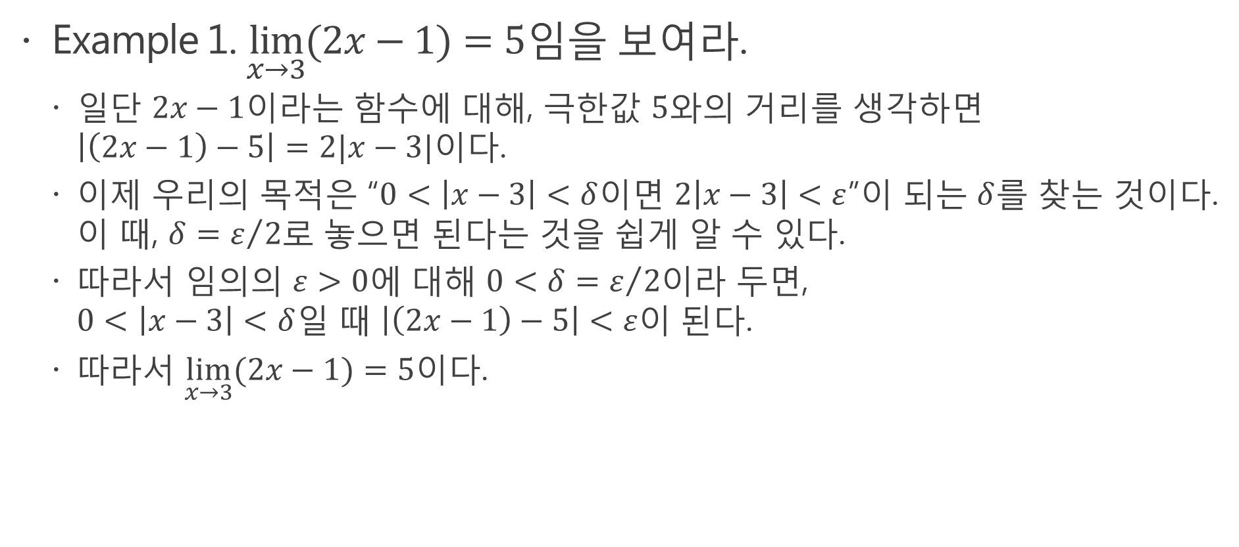
Examples: $ε−δ$ Definition of Limit
Example 1. $\lim_{x→3}{(2x−1)}=5$임을 보여라.
일단 $2x−1$이라는 함수에 대해, 극한값 $5$와의 거리를 생각하면 $\left|\left(2x−1\right)−5\right|=2|x−3|$이다.
이제 우리의 목적은 “$0<\left|x−3\right|<δ$이면 $2\left|x−3\right|<ε$”이 되는 $δ$를 찾는 것이다. 이 때, $δ=ε/2$로 놓으면 된다는 것을 쉽게 알 수 있다.
따라서 임의의 $ε>0$에 대해 $0<δ=ε/2$이라 두면, $0<\left|x−3\right|<δ$일 때 $\left|\left(2x−1\right)−5\right|<ε$이 된다.
따라서 $\lim_{x→3}{(2x−1)}=5$이다.

Slide 14
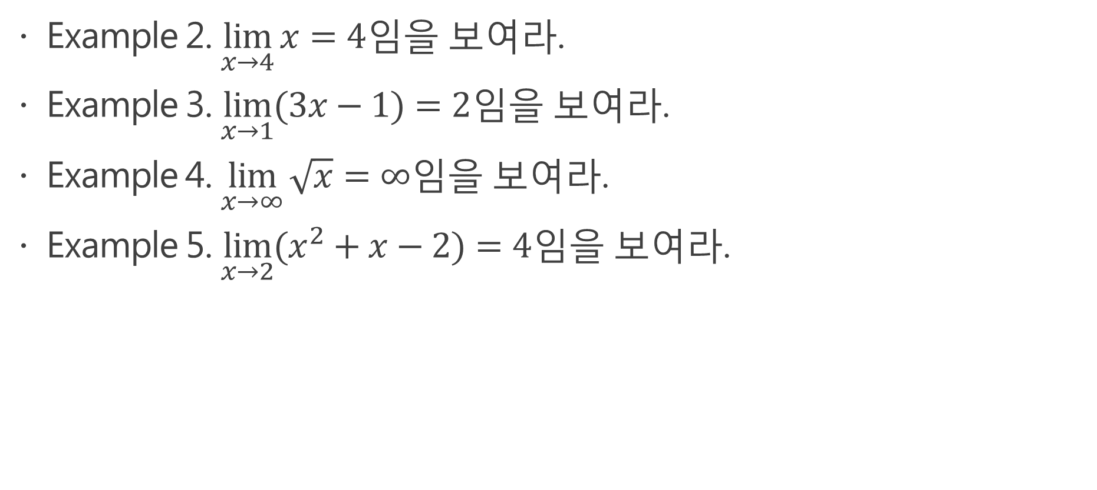
Examples: $ε−δ$ Definition of Limit
Example 2. $\lim_{x→4}{x}=4$임을 보여라.
Example 3. $\lim_{x→1}{(3x−1)}=2$임을 보여라.
Example 4. $\lim_{x→∞}{\sqrt{x}}=∞$임을 보여라.
Example 5. $\lim_{x→2}{(x^{2}+x−2)}=4$임을 보여라.

Slide 15
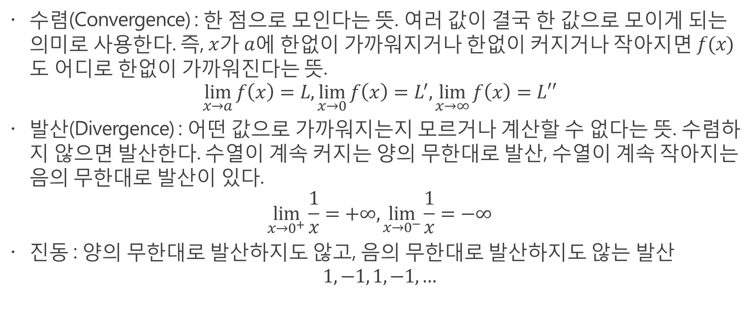
Convergence and Divergence
수렴(Convergence) : 한 점으로 모인다는 뜻. 여러 값이 결국 한 값으로 모이게 되는 의미로 사용한다. 즉, $x$가 $a$에 한없이 가까워지거나 한없이 커지거나 작아지면 $f(x)$도 어디로 한없이 가까워진다는 뜻.
$$\lim_{x→a}{f\left(x\right)}=L,\lim_{x→0}{f\left(x\right)}=L^{′},\lim_{x→∞}{f\left(x\right)}=L′′$$
발산(Divergence) : 어떤 값으로 가까워지는지 모르거나 계산할 수 없다는 뜻. 수렴하지 않으면 발산한다. 수열이 계속 커지는 양의 무한대로 발산, 수열이 계속 작아지는 음의 무한대로 발산이 있다.
$$\lim_{x→0^{+}}{\frac{1}{x}}=+∞,\lim_{x→0^{−}}{\frac{1}{x}}=−∞$$
진동 : 양의 무한대로 발산하지도 않고, 음의 무한대로 발산하지도 않는 발산
$$1, −1, 1, −1, …$$

Slide 16
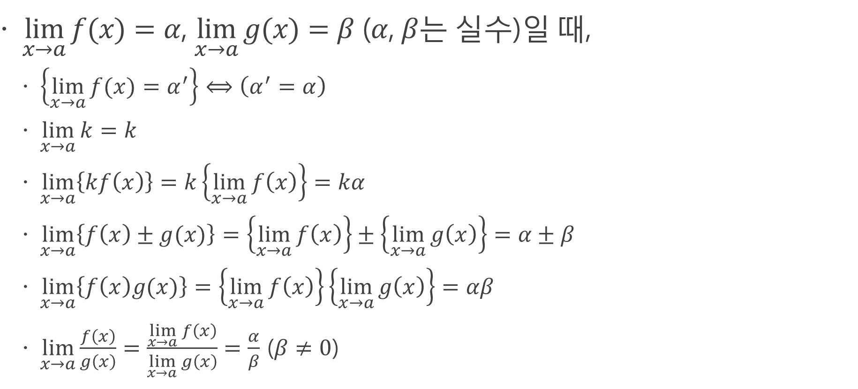
Properties of Limit
$\lim_{x→a}{f(x)}=α$, $\lim_{x→a}{g(x)}=β$ ($α$, $β$는 실수)일 때,
$\left\{\lim_{x→a}{f(x)}=α^{′}\right\}⟺\left(α^{′}=α\right)$
$\lim_{x→a}{k}=k$
$\lim_{x→a}\left\{kf\left(x\right)\right\}=k\left\{\lim_{x→a}{f\left(x\right)}\right\}=kα$
$\lim_{x→a}\left\{f\left(x\right)±g(x)\right\}=\left\{\lim_{x→a}{f\left(x\right)}\right\}±\left\{\lim_{x→a}{g\left(x\right)}\right\}=α±β$
$\lim_{x→a}\left\{f\left(x\right)g(x)\right\}=\left\{\lim_{x→a}{f\left(x\right)}\right\}\left\{\lim_{x→a}{g\left(x\right)}\right\}=αβ$
$\lim_{x→a}{\frac{f\left(x\right)}{g\left(x\right)}}=\frac{\lim_{x→a}{f\left(x\right)}}{\lim_{x→a}{g\left(x\right)}}=\frac{α}{β}$ ($β≠0$)

Slide 17
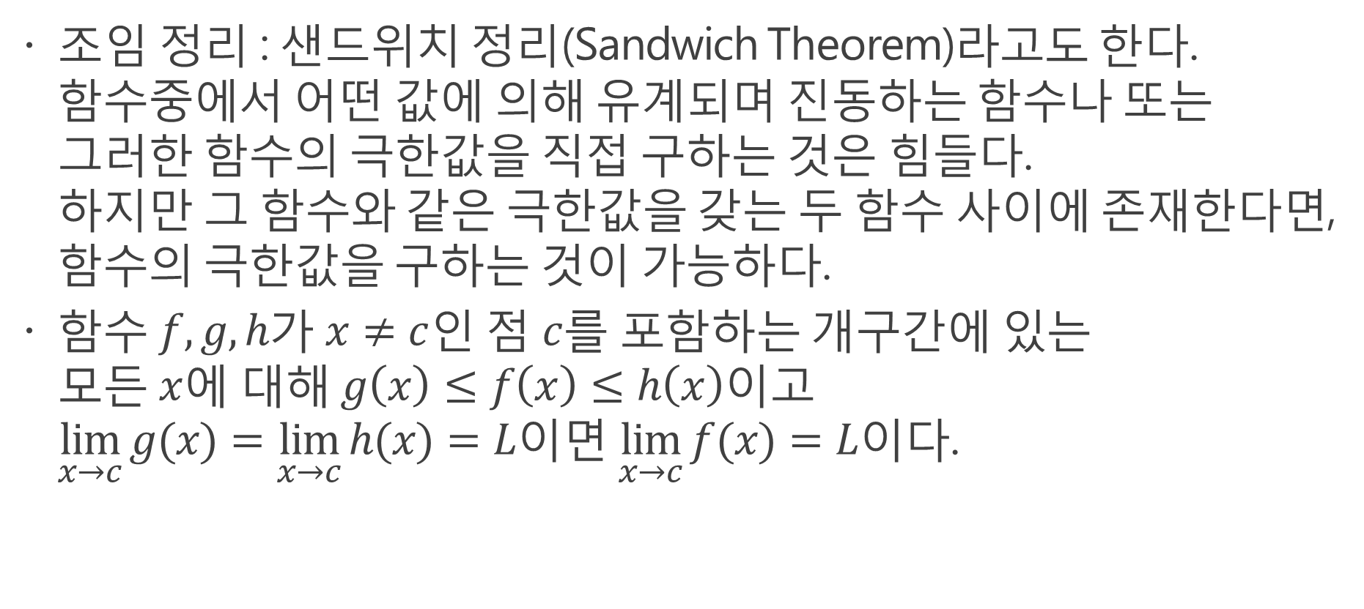
Squeeze Theorem
조임 정리 : 샌드위치 정리(Sandwich Theorem)라고도 한다. 함수중에서 어떤 값에 의해 유계되며 진동하는 함수나 또는 그러한 함수의 극한값을 직접 구하는 것은 힘들다. 하지만 그 함수와 같은 극한값을 갖는 두 함수 사이에 존재한다면, 함수의 극한값을 구하는 것이 가능하다.
함수 $f, g, h$가 $x≠c$인 점 $c$를 포함하는 개구간에 있는 모든 $x$에 대해 $g\left(x\right)≤f\left(x\right)≤h\left(x\right)$이고 $\lim_{x→c}{g(x)}=\lim_{x→c}{h(x)}=L$이면 $\lim_{x→c}{f(x)}=L$이다.

Slide 18

Examples: Squeeze Theorem
Example 1. $\lim_{x→0}{x^{2}}\cos\left(\frac{1}{x}\right)= ?$

Slide 19
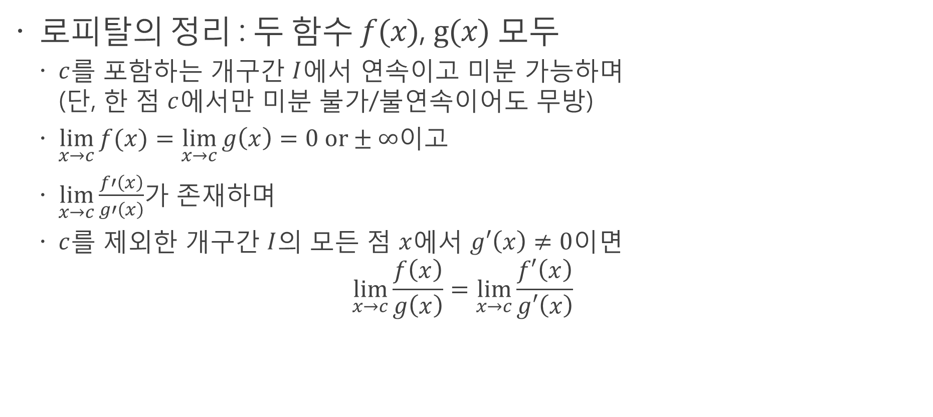
L`Hospital’s Theorem
로피탈의 정리 : 두 함수 $f(x)$, $g(x)$ 모두
$c$를 포함하는 개구간 $I$에서 연속이고 미분 가능하며 (단, 한 점 $c$에서만 미분 불가/불연속이어도 무방)
$\lim_{x→c}{f(x)}=\lim_{x→c}{g\left(x\right)}=0 or±∞$이고
$\lim_{x→c}{\frac{f′\left(x\right)}{g′\left(x\right)}}$가 존재하며
$c$를 제외한 개구간 $I$의 모든 점 $x$에서 $g′\left(x\right)≠0$이면
$$\lim_{x→c}{\frac{f\left(x\right)}{g\left(x\right)}}=\lim_{x→c}{\frac{f′\left(x\right)}{g′\left(x\right)}}$$

Slide 20

Examples: L`Hospital’s Theorem
Example 1. $\lim_{x→0}{\frac{e^{1−\sin{x}}−e^{1−\tan{x}}}{\tan{x}−\sin{x}}}= ?$

Slide 21

Stolz-Cesaro Theorem
슈톨츠-체사로 정리 : 로피탈 정리의 이산적인 형태 (수열 버전)
각 항이 실수인 수열 ${\left(a_{n}\right)}_{n≥1}$, ${\left(b_{n}\right)}_{n≥1}$을 생각하자.
${\left(b_{n}\right)}_{n≥1}$이 단조 증가 또는 단조 감소하며 발산할 때, 다음이 성립된다.
$$\lim_{n→∞}{\frac{a_{n+1}−a_{n}}{b_{n+1}−b_{n}}}=L⟹\lim_{n→∞}{\frac{a_{n}}{b_{n}}}=L$$

Slide 22
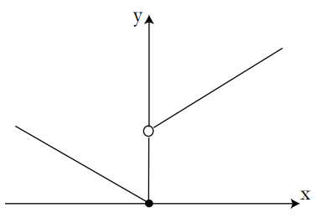
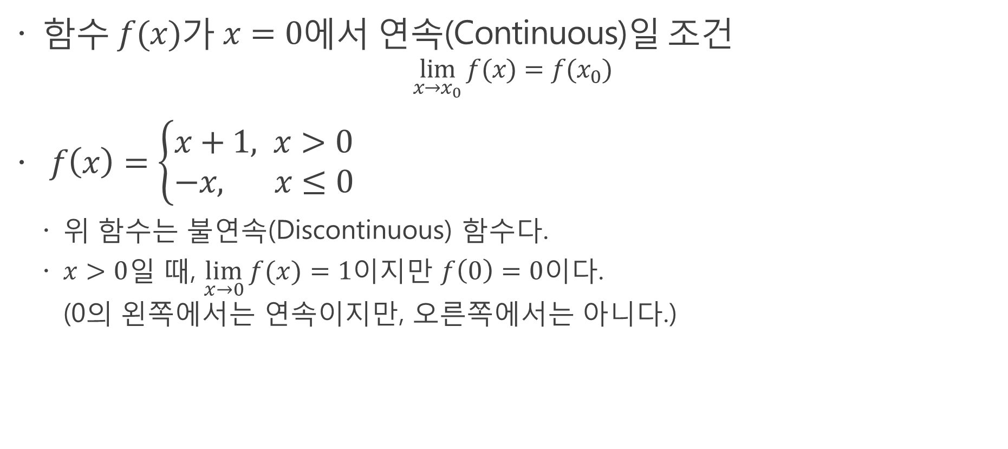
Continuity
함수 $f(x)$가 $x=0$에서 연속(Continuous)일 조건 $\lim_{x→x_{0}}{f(x)}=f(x_{0})$
$f\left(x\right)=\left\{\begin{aligned}&x+1, x>0 \\ &−x, x≤0\end{aligned}\right.$
위 함수는 불연속(Discontinuous) 함수다.
$x>0$일 때, $\lim_{x→0}{f(x)}=1$이지만 $f\left(0\right)=0$이다. (0의 왼쪽에서는 연속이지만, 오른쪽에서는 아니다.)

Slide 23
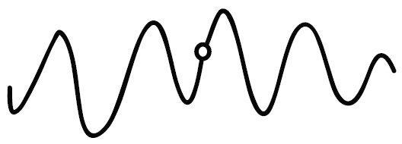
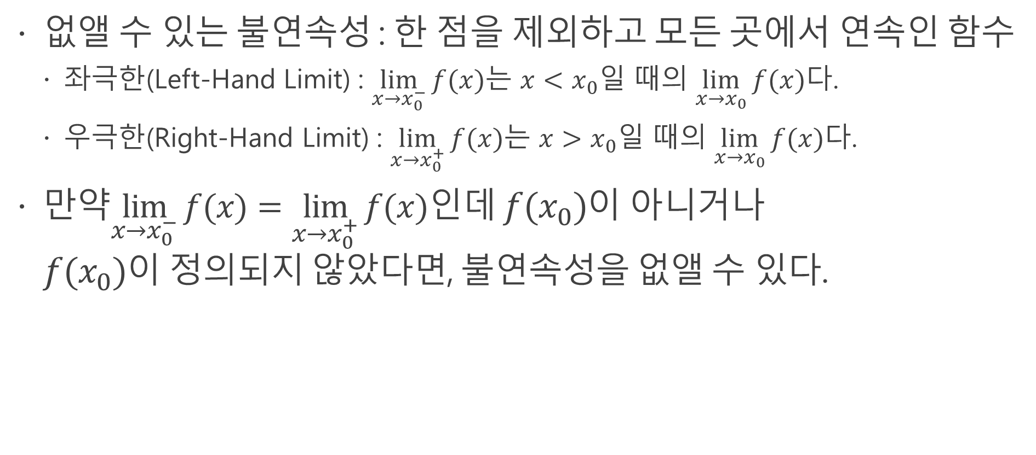
Continuity: Removable Discontinuity
없앨 수 있는 불연속성 : 한 점을 제외하고 모든 곳에서 연속인 함수
좌극한(Left-Hand Limit) : $\lim_{x→x_{0}^{−}}{f(x)}$는 $x<x_{0}$일 때의 $\lim_{x→x_{0}}{f(x)}$다.
우극한(Right-Hand Limit) : $\lim_{x→x_{0}^{+}}{f(x)}$는 $x>x_{0}$일 때의 $\lim_{x→x_{0}}{f(x)}$다.
만약$\lim_{x→x_{0}^{−}}{f(x)}=\lim_{x→x_{0}^{+}}{f(x)}$인데 $f(x_{0})$이 아니거나 $f(x_{0})$이 정의되지 않았다면, 불연속성을 없앨 수 있다.

Slide 24
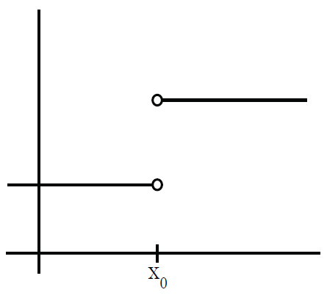

Continuity: Jump Discontinuity
비약 불연속성 또는 뜀 불연속성 : $\lim_{x→x_{0}^{−}}{f(x)}$이 존재하고 $\lim_{x→x_{0}^{+}}{f(x)}$도 존재하지만, 두 값이 서로 같지 않은 함수

Slide 25
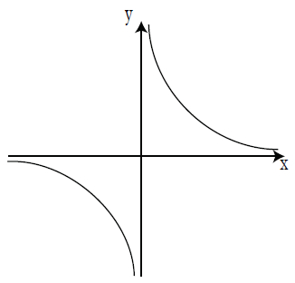

Continuity: Infinite Discontinuity
무한 불연속성
좌극한 : $\lim_{x→x_{0}^{−}}{\frac{1}{x}}=−∞$
우극한 : $\lim_{x→x_{0}^{+}}{\frac{1}{x}}=∞$

Slide 26
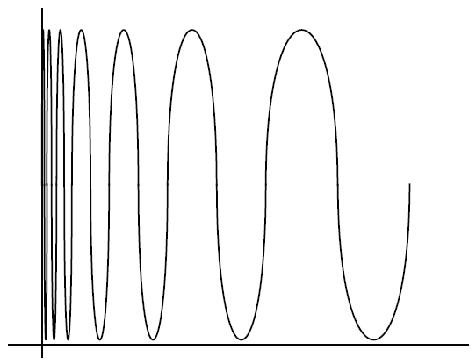
Continuity: Other Discontinuity

Slide 27
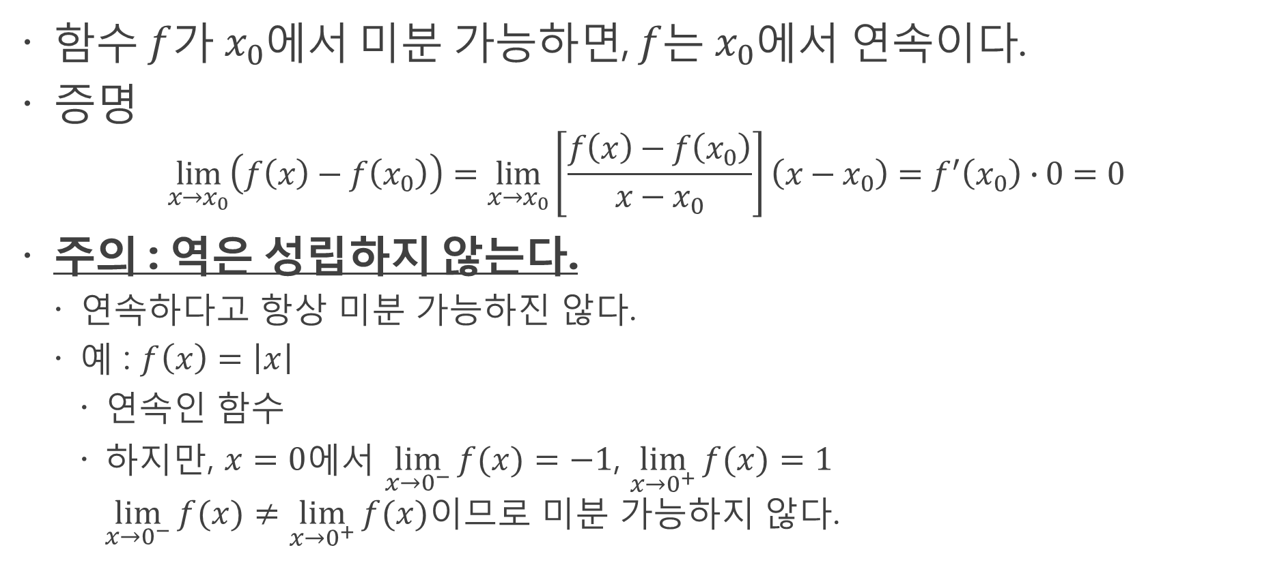
Differentiable implies Continuous
함수 $f$가 $x_{0}$에서 미분 가능하면, $f$는 $x_{0}$에서 연속이다.
증명
$$\lim_{x→x_{0}}\left(f\left(x\right)−f\left(x_{0}\right)\right)=\lim_{x→x_{0}}\left[\frac{f\left(x\right)−f\left(x_{0}\right)}{x−x_{0}}\right]\left(x−x_{0}\right)=f^{′}\left(x_{0}\right)∙0=0$$
주의 : 역은 성립하지 않는다.
연속하다고 항상 미분 가능하진 않다.
예 : $f\left(x\right)=\left|x\right|$
연속인 함수
하지만, $x=0$에서 $\lim_{x→0^{−}}{f(x)}=−1$, $\lim_{x→0^{+}}{f(x)}=1$ $\lim_{x→0^{−}}{f(x)}≠\lim_{x→0^{+}}{f(x)}$이므로 미분 가능하지 않다.

Slide 28
Lecture 3
Derivatives of Products, Quotients, Sine, and Cosine

Slide 29
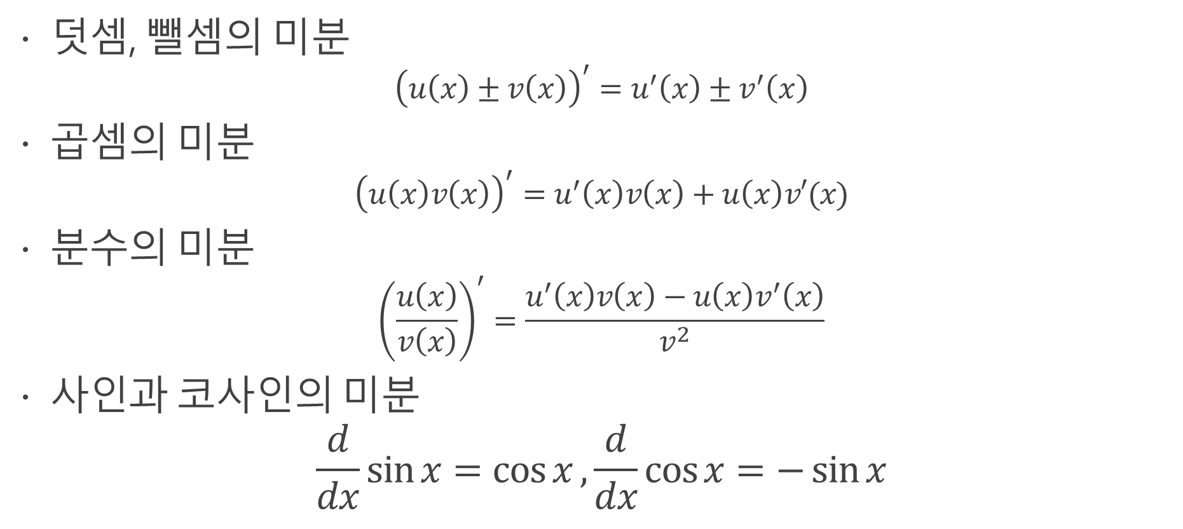
Derivative Formulas
덧셈, 뺄셈의 미분
$${\left(u\left(x\right)±v\left(x\right)\right)}^{′}=u^{′}\left(x\right)±v^{′}\left(x\right)$$
곱셈의 미분
$${\left(u\left(x\right)v\left(x\right)\right)}^{′}=u^{′}\left(x\right)v\left(x\right)+u\left(x\right)v′(x)$$
분수의 미분
$${\left(\frac{u\left(x\right)}{v\left(x\right)}\right)}^{′}=\frac{u^{′}\left(x\right)v\left(x\right)−u\left(x\right)v^{′}\left(x\right)}{v^{2}}$$
사인과 코사인의 미분
$$\frac{d}{dx}\sin{x}=\cos{x},\frac{d}{dx}\cos{x}=−\sin{x}$$

Slide 30
Lecture 4
Chain Rule, and Higher Derivatives

Slide 31

Chain Rule: Examples
$$\frac{dy}{dt}=\frac{dy}{dx}\frac{dx}{dt}$$
Example 1. $y=f\left(x\right)=\sin{x}$, $x=g\left(t\right)=t^{2}$
Example 2. $\frac{d}{dx}\cos\left(\frac{1}{x}\right)= ?$
Example 3. $\frac{d}{dx}\left(x^{−n}\right)= ?$

Slide 32
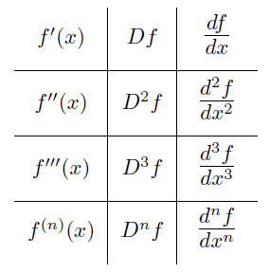
Higher Derivatives

Slide 33
Lecture 5
Implicit Differentiation and Inverse

Slide 34

Implicit Differentiation: Examples
Example 1. $\frac{d}{dx}\left(x^{a}\right)=ax^{a−1}$
Example 2. $x^{2}+y^{2}=1$
Example 3. $y^{3}+xy^{2}+1=0$

Slide 35
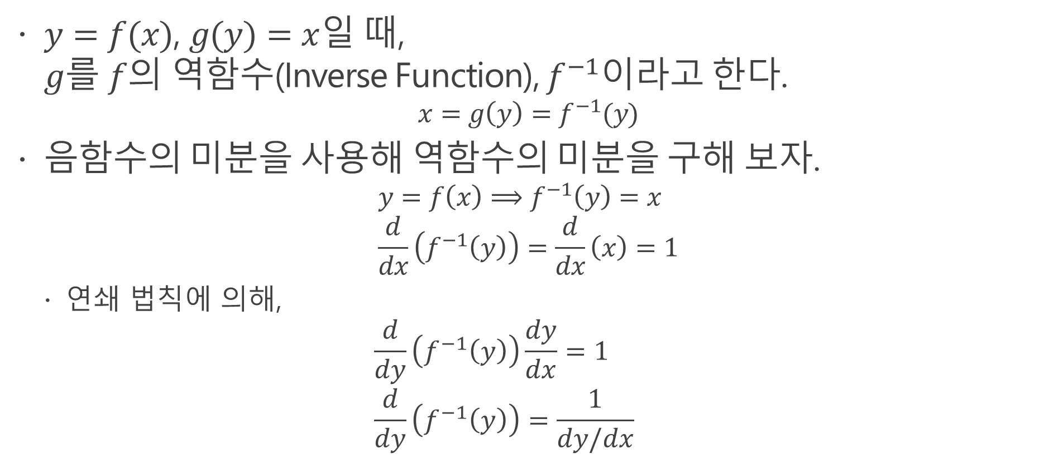
Inverse Functions
$y=f(x)$, $g(y)=x$일 때, $g$를 $f$의 역함수(Inverse Function), $f^{−1}$이라고 한다.
$$x=g\left(y\right)=f^{−1}(y)$$
음함수의 미분을 사용해 역함수의 미분을 구해 보자.
$$y=f\left(x\right)⟹f^{−1}\left(y\right)=x \\ \frac{d}{dx}\left(f^{−1}\left(y\right)\right)=\frac{d}{dx}\left(x\right)=1$$
연쇄 법칙에 의해, $\frac{d}{dy}\left(f^{−1}\left(y\right)\right)\frac{dy}{dx}=1$ $\frac{d}{dy}\left(f^{−1}\left(y\right)\right)=\frac{1}{dy/dx}$

Slide 36

Inverse Functions: Examples
Example 1. $y=arctan⁡(x)$

Slide 37
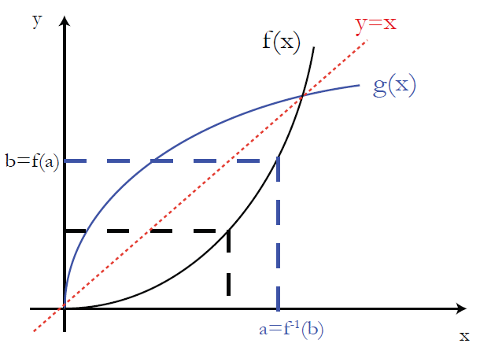

Graphing an Inverse Function
$y=f(x)$, $g\left(y\right)=f^{−1}\left(y\right)=x$일 때,

Slide 38
Lecture 6
Exponential and Log, Logarithmic Differentiation, Hyperbolic Functions

Slide 39

Derivatives of Exponentials
배경 지식
밑(Base) $a$가 항상 1보다 크다고 가정하자.
$a^{0}=1; a^{1}=a; a^{2}=a∙a; …$
$a^{x_{1}+x_{2}}=a^{x_{1}}a^{x_{2}}$
${\left(a^{x1}\right)}^{x_{2}}=a^{x_{1}x_{2}}$
$a^{\frac{p}{q}}=\sqrt[q]{a^{p}}$ (여기서 $p$와 $q$는 정수다.)

Slide 40
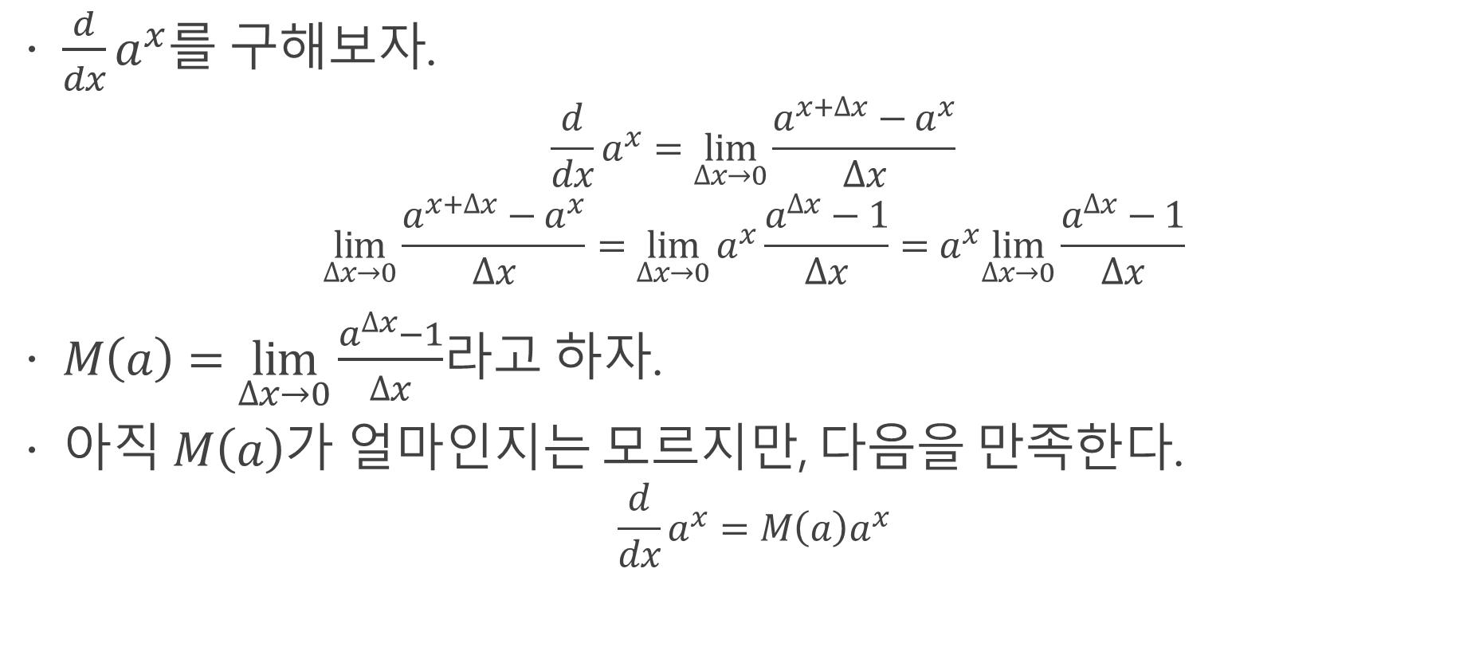
Derivatives of Exponentials
$\frac{d}{dx}a^{x}$를 구해보자.
$$\frac{d}{dx}a^{x}=\lim_{∆x→0}{\frac{a^{x+∆x}−a^{x}}{∆x}}$$
$$\lim_{∆x→0}{\frac{a^{x+∆x}−a^{x}}{∆x}}=\lim_{∆x→0}{a^{x}\frac{a^{∆x}−1}{∆x}}=a^{x}\lim_{∆x→0}{\frac{a^{∆x}−1}{∆x}}$$
$M\left(a\right)=\lim_{∆x→0}{\frac{a^{∆x}−1}{∆x}}$라고 하자.
아직 $M\left(a\right)$가 얼마인지는 모르지만, 다음을 만족한다. $\frac{d}{dx}a^{x}=M\left(a\right)a^{x}$

Slide 41
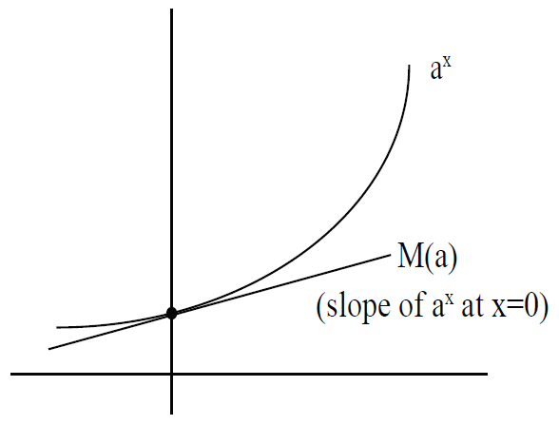
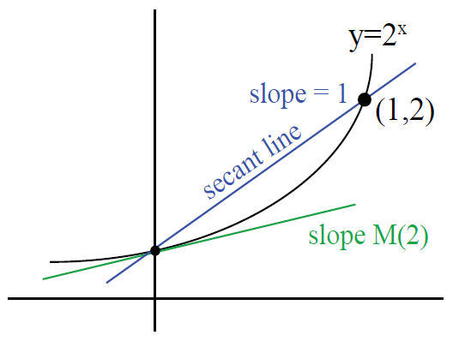
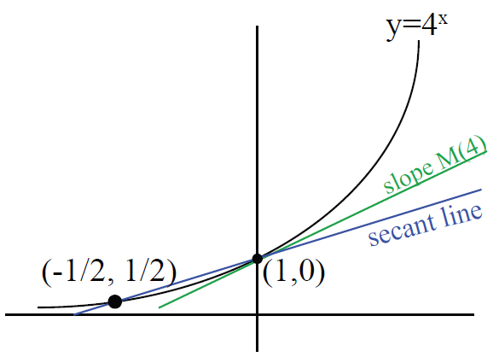
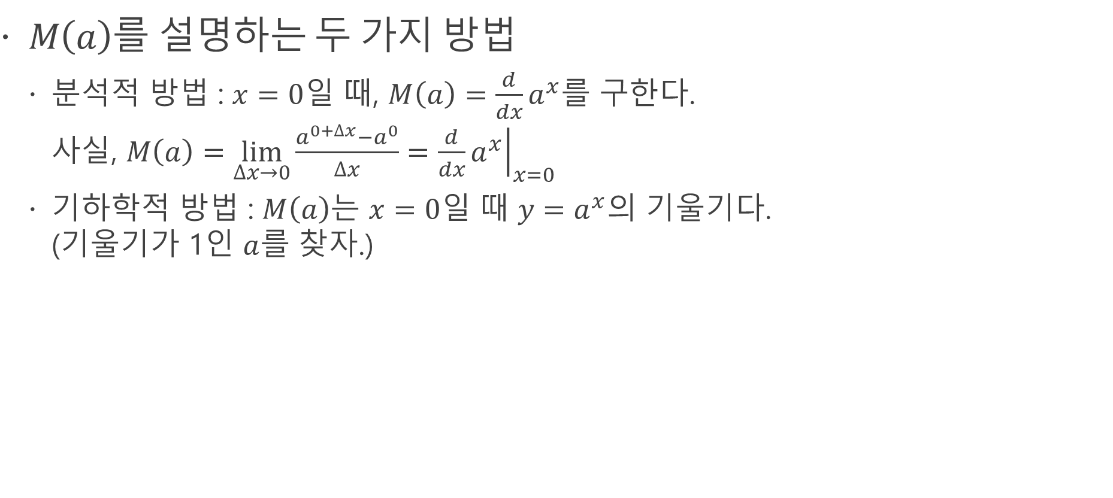
Derivatives of Exponentials
$M\left(a\right)$를 설명하는 두 가지 방법
분석적 방법 : $x=0$일 때, $M\left(a\right)=\frac{d}{dx}a^{x}$를 구한다. 사실, $M\left(a\right)=\lim_{∆x→0}{\frac{a^{0+∆x}−a^{0}}{∆x}}={\left.\frac{d}{dx}a^{x}\right|}_{x=0}$
기하학적 방법 : $M\left(a\right)$는 $x=0$일 때 $y=a^{x}$의 기울기다. (기울기가 1인 $a$를 찾자.)

Slide 42

Derivatives of Exponentials
기울기가 1인 $a$를 $e$라 한다. 즉, $M\left(e\right)=1$
$$\lim_{h→0}{\frac{e^{h}−1}{h}}=1, \frac{d}{dx}\left(e^{x}\right)=1 \left(x=0\right)$$
$\frac{d}{dx}\left(e^{x}\right)$는 무엇일까? $M\left(e\right)=1, \frac{d}{dx}\left(e^{x}\right)=M\left(e\right)e^{x}$
$$∴\frac{d}{dx}\left(e^{x}\right)=e^{x}$$

Slide 43

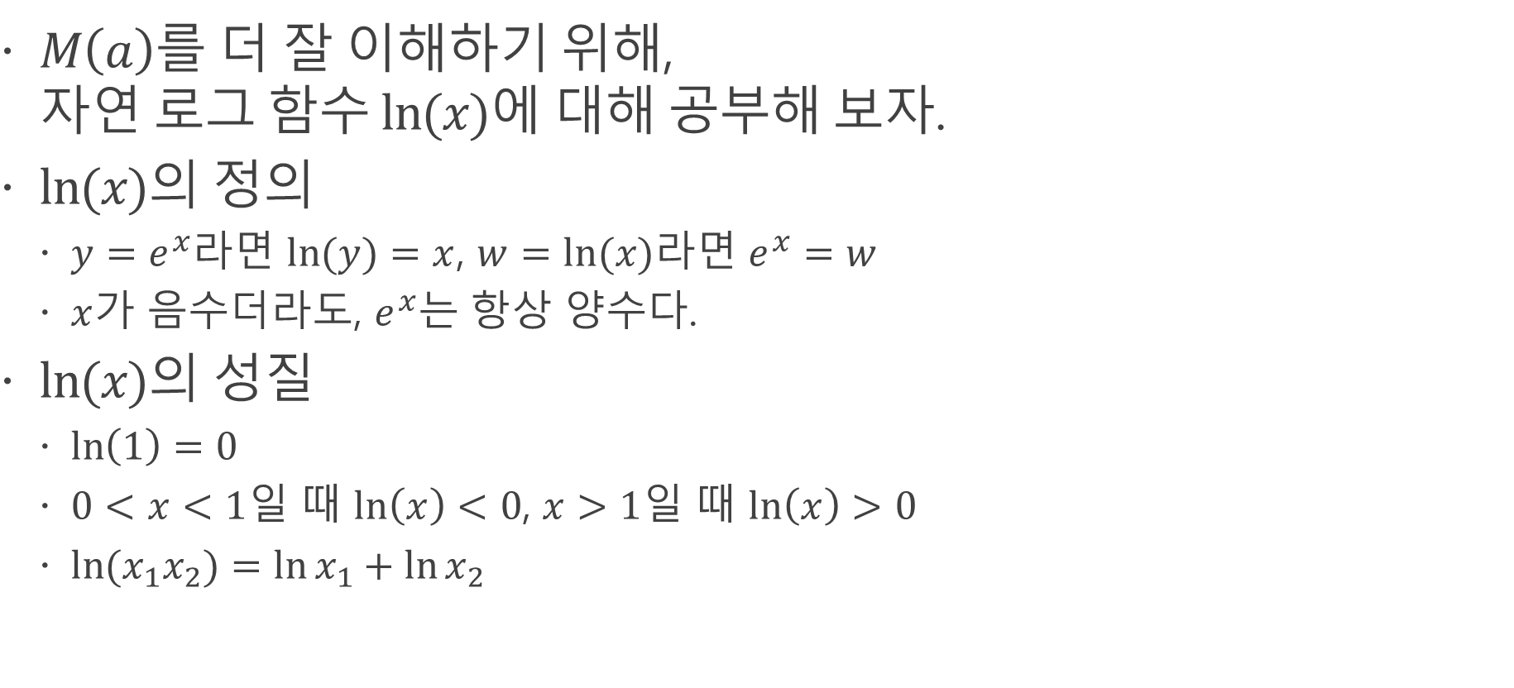
Natural Log (Inverse Function of $e^{x}$)
$M\left(a\right)$를 더 잘 이해하기 위해, 자연 로그 함수 $\ln{(x)}$에 대해 공부해 보자.
$\ln{(x)}$의 정의
$y=e^{x}$라면 $\ln{(y)}=x$, $w=ln⁡(x)$라면 $e^{x}=w$
$x$가 음수더라도, $e^{x}$는 항상 양수다.
$\ln{(x)}$의 성질
$\ln\left(1\right)=0$
$0<x<1$일 때 $ln\left(x\right)<0$, $x>1$일 때 $ln\left(x\right)>0$
$\ln{(x_{1}x_{2})}=\ln{x_{1}}+\ln{x_{2}}$

Slide 44
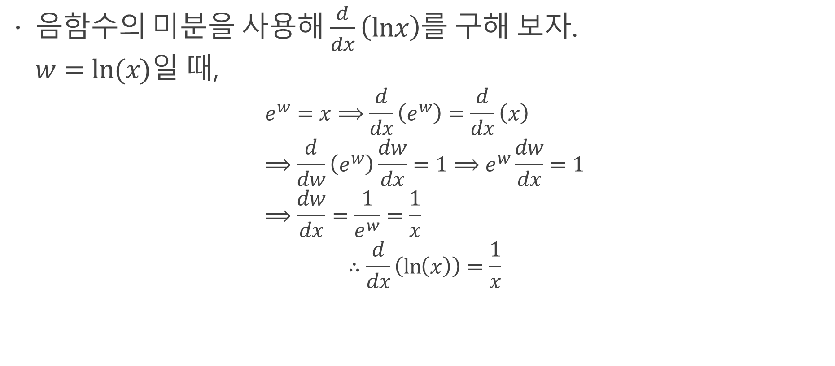
Natural Log (Inverse Function of $e^{x}$)
음함수의 미분을 사용해 $\frac{d}{dx}\left(lnx\right)$를 구해 보자. $w=ln⁡(x)$일 때,
$$e^{w}=x⟹\frac{d}{dx}\left(e^{w}\right)=\frac{d}{dx}\left(x\right) \\ ⟹\frac{d}{dw}\left(e^{w}\right)\frac{dw}{dx}=1⟹e^{w}\frac{dw}{dx}=1 \\ ⟹\frac{dw}{dx}=\frac{1}{e^{w}}=\frac{1}{x}$$
$$∴\frac{d}{dx}\left(\ln\left(x\right)\right)=\frac{1}{x}$$

Slide 45
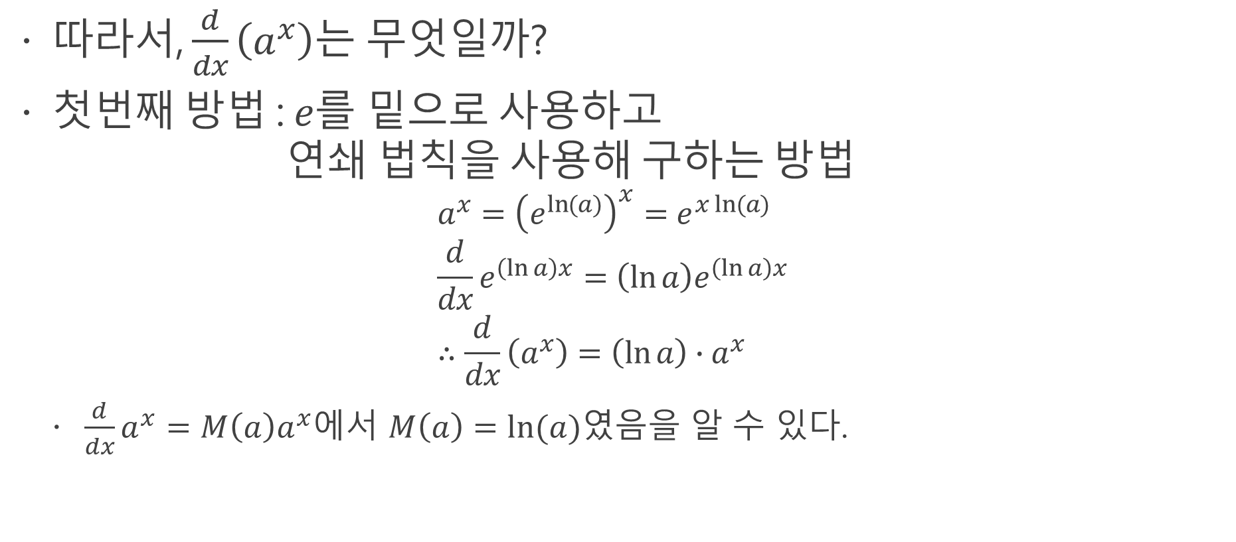
Derivatives of Exponentials
따라서, $\frac{d}{dx}\left(a^{x}\right)$는 무엇일까?
첫번째 방법 : $e$를 밑으로 사용하고 연쇄 법칙을 사용해 구하는 방법 $a^{x}={\left(e^{\ln{(a)}}\right)}^{x}=e^{x\ln{(a)}}$ $\frac{d}{dx}e^{\left(\ln{a}\right)x}=\left(\ln{a}\right)e^{\left(\ln{a}\right)x}$ $∴\frac{d}{dx}\left(a^{x}\right)=\left(\ln{a}\right)∙a^{x}$
$\frac{d}{dx}a^{x}=M\left(a\right)a^{x}$에서 $M\left(a\right)=\ln{(a)}$였음을 알 수 있다.

Slide 46
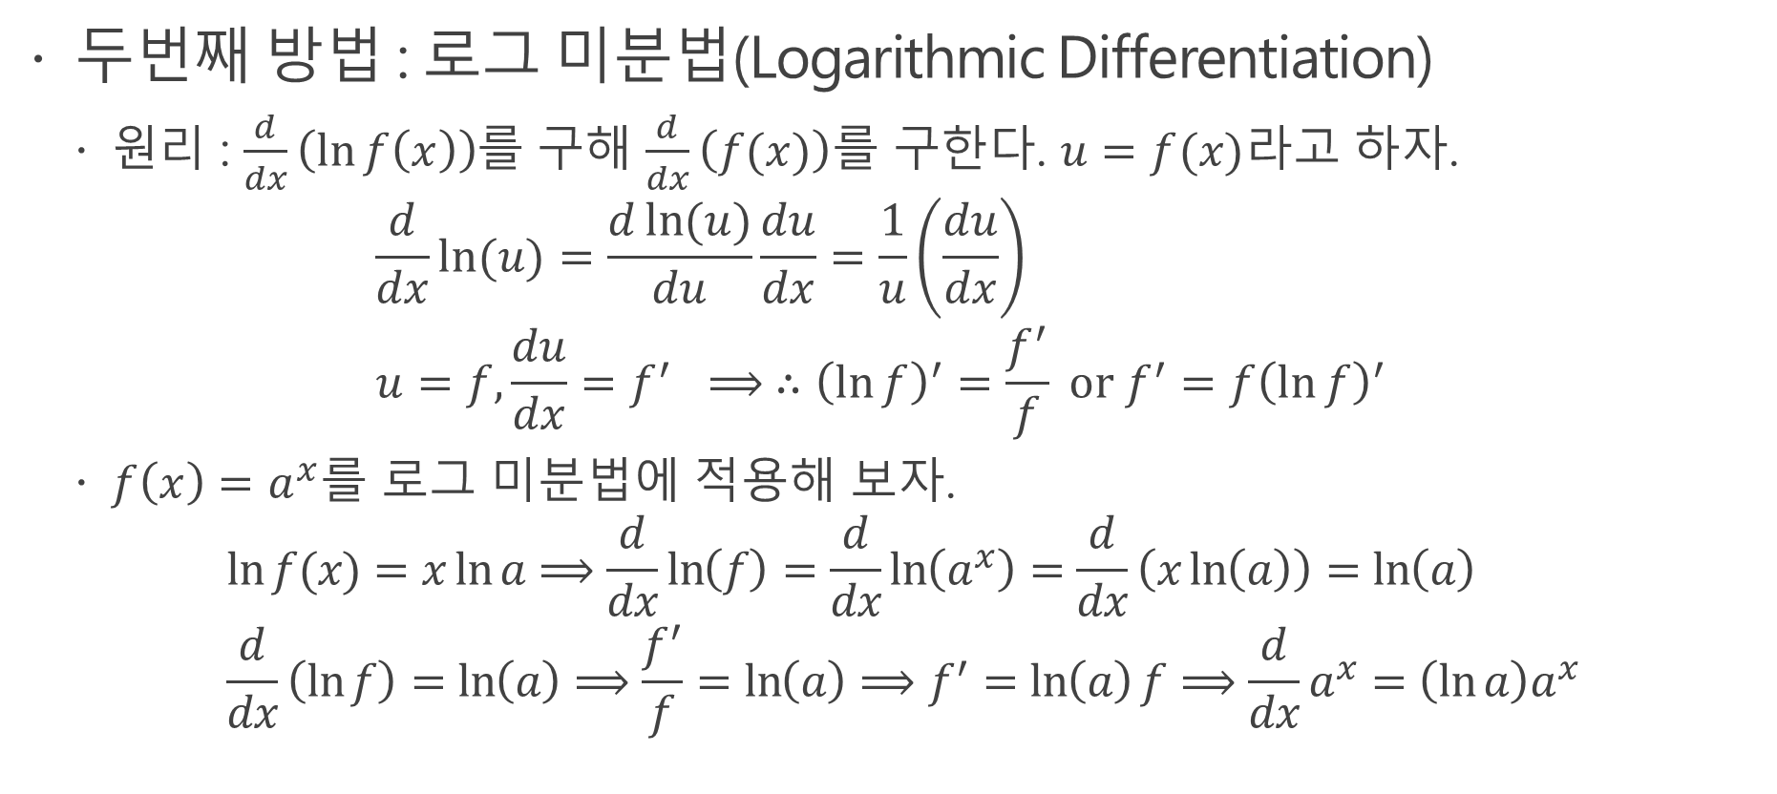
Derivatives of Exponentials
두번째 방법 : 로그 미분법(Logarithmic Differentiation)
원리 : $\frac{d}{dx}\left(\ln{f\left(x\right)}\right)$를 구해 $\frac{d}{dx}\left(f(x)\right)$를 구한다. $u=f(x)$라고 하자.
$$\frac{d}{dx}\ln{(u)}=\frac{d\ln{(u)}}{du}\frac{du}{dx}=\frac{1}{u}\left(\frac{du}{dx}\right) \\ u=f,\frac{du}{dx}=f^{′} ⟹ ∴{\left(\ln{f}\right)}^{′}=\frac{f^{′}}{f} or f^{′}=f{\left(\ln{f}\right)}^{′}$$
$f\left(x\right)=a^{x}$를 로그 미분법에 적용해 보자.
$$\ln{f(x)}=x\ln{a}⟹\frac{d}{dx}\ln\left(f\right)=\frac{d}{dx}\ln\left(a^{x}\right)=\frac{d}{dx}\left(x\ln\left(a\right)\right)=\ln\left(a\right) \\ \frac{d}{dx}\left(\ln{f}\right)=\ln\left(a\right)⟹\frac{f^{′}}{f}=\ln\left(a\right)⟹f^{′}=\ln\left(a\right)f⟹\frac{d}{dx}a^{x}=\left(\ln{a}\right)a^{x}$$

Slide 47

Exponential and Log: Examples
Example 1. $\frac{d}{dx}\left(x^{x}\right)= ?$
Example 2. 로그 미분법을 사용해 다음을 계산하라.
$$\lim_{k→∞}{{\left(1+\frac{1}{k}\right)}^{k}}$$

Slide 48

Hyperbolic Sine and Cosine
Hyperbolic Sine
$$sinh\left(x\right)=\frac{e^{x}−e^{−x}}{2}$$
Hyperbolic Cosine
$$\cosh\left(x\right)=\frac{e^{x}+e^{−x}}{2}$$
Hyperbolic Sine과 Cosine의 미분
$$\frac{d}{dx}\sinh\left(x\right)=\frac{d}{dx}\left(\frac{e^{x}−e^{−x}}{2}\right)=\frac{e^{x}−(−e^{−x})}{2}=\cosh\left(x\right)$$
$$\frac{d}{dx}\cosh\left(x\right)=\frac{d}{dx}\left(\frac{e^{x}+e^{−x}}{2}\right)=\frac{e^{x}+(−e^{−x})}{2}=sinh⁡(x)$$

Slide 49

Hyperbolic Sine and Cosine
중요한 성질
$$\cosh^{2}\left(x\right)−\sinh^{2}\left(x\right)=1$$
증명
$$\cosh^{2}\left(x\right)−\sinh^{2}\left(x\right)={\left(\frac{e^{x}+e^{−x}}{2}\right)}^{2}−{\left(\frac{e^{x}−e^{−x}}{2}\right)}^{2} \\ =\frac{1}{4}\left(e^{2x}+2e^{x}e^{−x}+e^{−2x}\right)−\frac{1}{4}\left(e^{2x}−2+e^{−2x}\right) \\ =\frac{1}{4}\left(2+2\right)=1$$

Slide 50

Hyperbolic Sine and Cosine
“Hyperbolic”이라고 부르는 이유?
$u=cosh⁡(x)$, $v=sinh⁡(x)$라고 하자. 이 때, $u^{2}−v^{2}=1$은 쌍곡선(Hyperbola)의 방정식이다.
정규 삼각 함수는 “원형(Circular)” 함수다.
$u=cos⁡(x)$, $v=sin(x)$라고 하자. 이 때, $u^{2}+v^{2}=1$은 원(Circle)의 방정식이다.

